Slide 1
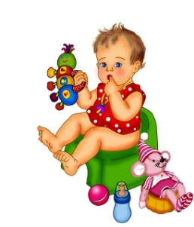
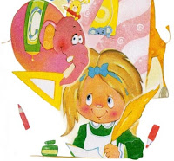
Критические периоды в развитии речевой функции у детей
Первый критический период | Второй критический период | Третий критический период
1 – 2 года жизни | 3 года | 6 – 7 лет
Формируются предпосылки речи и начинается речевое развитие; складываются основы коммуникативного поведения; движущей силой развития речи становится потребность в общении | Интенсивно развиваются связная речь, происходит переход от ситуационной речи к контекстной | Начало развития письменной речи
Интенсивное развитие корковых речевых зон, в частности центра Брока | Рассогласованность в работе центральной нервной системы, в нейроэндокринной и сосудистой регуляции | «Срывы» нервной деятельности из-за возрастания нагрузки на ЦНС
Задержка речевого развития, недоразвитие речи | Заикание, мутизм, отставание речевого развития | Заикание

